Slide 1
第十二章：集合高级

Slide 2
单列集合 : 一次添加一个元素
双列集合 : 一次添加两个元素
Collection 接口
Map 接口
List 接口
ArrayList
LinkedList
TreeMap
存取有序
有索引
可以存储重复的
HashMap
Set 接口
TreeSet
HashSet
LinkedHashSet
存取无序
没有索引
不可以存储重复的
LinkedHashMap

Slide 3
Set 集合介绍
TreeSet 集合
HashSet 集合
LinkedHashSet 集合
Collections 工具类
Map 集合介绍
Map 集合三种遍历方式
Map 集合的实现类

Slide 4
Set 集合介绍
1

Slide 5
Set 集合介绍
单列集合 : 一次添加一个元素
Collection 接口
List 接口
ArrayList
LinkedList
存取有序
有索引
可以存储重复的
Set 接口
TreeSet
HashSet
LinkedHashSet
存取无序
没有索引
不可以存储重复的

Slide 6
Set 集合介绍
Set 接口
TreeSet
HashSet
LinkedHashSet
存取无序
没有索引
不可以存储重复的

Slide 7
Set 集合特点: 存取顺序不一致，没有跟索引有关的方法，不能存储重复的
遍历方式：三种通用遍历方式
TreeSet特点：元素排序
HashSet特点：元素唯一
LinkedHashSet特点: 元素唯一，保证存取顺序

Slide 8
Set 集合介绍
TreeSet 集合
HashSet 集合
LinkedHashSet 集合
Collections 工具类
Map 集合介绍
Map 集合三种遍历方式
Map 集合的实现类

Slide 9
TreeSet 集合
2

Slide 10
TreeSet 集合
作用 : 对集合中的元素进行排序操作 (底层红黑树实现)

Slide 11

TreeSet 集合底层数据结构
9
7
2
3
8
1
4
6
5
10

Slide 12
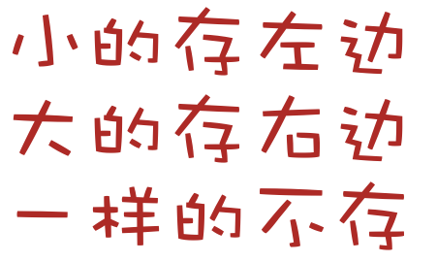
TreeSet 集合底层数据结构
9
7
7
2
4
10
3
8
1
2
5
11
4
6
5
10
1
3
6
12
普通的二叉树
二叉查找树（二叉排序树）

Slide 13

TreeSet 集合底层数据结构
二叉查找树存在的问题：
7
当数据已经是排好序的，导致查询的性能与单链表一样，查询速度变慢！
10
11
12
13

Slide 14
TreeSet 集合底层数据结构
平衡二叉树
在满足查找二叉树的大小规则下，让树尽可能矮小，以此提高查数据的性能。
7
11
10
10
12
11
7
13
12
平衡二叉树
13

Slide 15
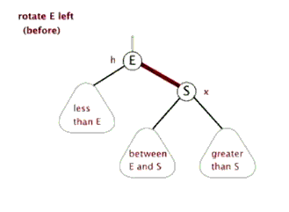
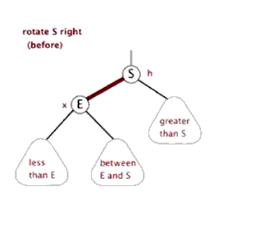
TreeSet 集合底层数据结构
平衡二叉树
在满足查找二叉树的大小规则下，让树尽可能矮小，以此提高查数据的性能。

Slide 16
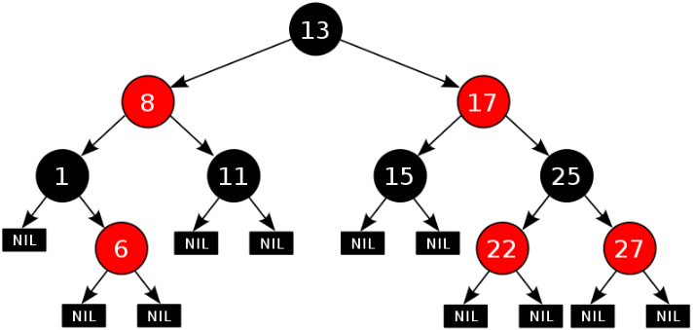
TreeSet 集合底层数据结构
红黑树，就是可以自平衡的二叉树
红黑树是一种增删改查数据性能相对都较好的结构。

Slide 17
TreeSet 底层是红黑树结构
红黑树是一种自平衡的二叉树，增删改查性能都很好
基本特点：
任意节点开始，左边的节点都比当前节点小，右边的节点都比当前节点大
每一次添加节点，都从根节点开始比大小，小的左边走，大的右边走，一样的不存

Slide 18
TreeSet 的两种排序方式
自然排序
比较器排序

Slide 19
TreeSet 排序 (自然排序)
类实现 Comparable 接口
重写 compareTo 方法
根据方法的返回值, 来组织排序规则
  负数 : 左边走
  正数 : 右边走
  0 : 不存

Slide 20
TreeSet 排序 (自然排序)
类实现 Comparable 接口
重写 compareTo 方法
根据方法的返回值, 来组织排序规则
  负数 : 左边走
  正数 : 右边走
  0 : 不存
张三，23
李四，24
this.age : 24
o.age : 24
this.age : 23
o.age : 24
public class Student implements Comparable<Student>{
@Override
public int compareTo(Student o) {
return this.age - o.age;
}
}
TreeSet<Student> ts = new TreeSet<>();
ts.add(new Student("李四", 24));
ts.add(new Student("张三", 23));
ts.add(new Student("王五", 25));
ts.add(new Student("赵六", 26));

Slide 21
TreeSet 排序 (自然排序)
王五，25
类实现 Comparable 接口
重写 compareTo 方法
根据方法的返回值, 来组织排序规则
  负数 : 左边走
  正数 : 右边走
  0 : 不存
李四，24
张三，23
this.age : 23
o.age : 24
this.age : 25
o.age : 24
public class Student implements Comparable<Student>{
@Override
public int compareTo(Student o) {
return this.age - o.age;
}
}
TreeSet<Student> ts = new TreeSet<>();
ts.add(new Student("李四", 24));
ts.add(new Student("张三", 23));
ts.add(new Student("王五", 25));
ts.add(new Student("赵六", 26));

Slide 22
TreeSet 排序 (自然排序)
类实现 Comparable 接口
重写 compareTo 方法
根据方法的返回值, 来组织排序规则
  负数 : 左边走
  正数 : 右边走
  0 : 不存
赵六，26
李四，24
张三，23
王五，25
this.age : 23
o.age : 24
this.age : 25
o.age : 24
this.age : 26
o.age : 24
public class Student implements Comparable<Student>{
@Override
public int compareTo(Student o) {
return this.age - o.age;
}
}
TreeSet<Student> ts = new TreeSet<>();
ts.add(new Student("李四", 24));
ts.add(new Student("张三", 23));
ts.add(new Student("王五", 25));
ts.add(new Student("赵六", 26));

Slide 23
TreeSet 排序 (自然排序)
类实现 Comparable 接口
重写 compareTo 方法
根据方法的返回值, 来组织排序规则
  负数 : 左边走
  正数 : 右边走
  0 : 不存
李四，24
赵六，26
张三，23
王五，25
this.age : 23
o.age : 24
this.age : 25
o.age : 24
this.age : 26
o.age : 25
public class Student implements Comparable<Student>{
@Override
public int compareTo(Student o) {
return this.age - o.age;
}
}
TreeSet<Student> ts = new TreeSet<>();
ts.add(new Student("李四", 24));
ts.add(new Student("张三", 23));
ts.add(new Student("王五", 25));
ts.add(new Student("赵六", 26));

Slide 24
TreeSet 排序 (自然排序)
类实现 Comparable 接口
重写 compareTo 方法
根据方法的返回值, 来组织排序规则
  负数 : 左边走
  正数 : 右边走
  0 : 不存
李四，24
李四，24
张三，23
王五，25
this.age : 24
o.age : 24
this.age : 23
o.age : 24
this.age : 25
o.age : 24
this.age : 26
o.age : 25
赵六，26
public class Student implements Comparable<Student>{
@Override
public int compareTo(Student o) {
return this.age - o.age;
}
}
取出顺序 : 左中右
TreeSet<Student> ts = new TreeSet<>();
ts.add(new Student("李四", 24));
ts.add(new Student("张三", 23));
ts.add(new Student("王五", 25));
ts.add(new Student("赵六", 26));
张三, 23
李四, 24
王五, 25
赵六, 26

Slide 25
TreeSet 集合自然排序
让类实现 Comparable 接口
重写 compareTo 方法
根据方法的返回值来指定排序规则
this.xxx – o.xxx 正序
o.xxx – this.xxx 降序
4. 取出元素的过程（左，中，右）

Slide 26
TreeSet 排序 (比较器排序)
在 TreeSet 的构造方法中, 传入 Compartor 接口的实现类对象
重写 compare 方法
根据方法的返回值, 来组织排序规则
  负数 : 左边走
  正数 : 右边走
  0 : 不存

Slide 27
TreeSet 排序 (比较器排序)
自然排序
比较器排序
重点: 如果同具备自然排序, 和比较器排序, 会优先按照比较器进行排序操作
Java已经写好类, 大多数都具有自然排序的规则, 这些规则放在源代码中, 我们无法修改
(String, Integer, Double...)
String : 默认是字典顺序排序
Integer : 默认是升序排序
Double : 默认是升序排序
如果我们要实现的需求, 排序规则, 跟已经具备的自然排序, 不一样.
这时候就要使用比较器排序.

Slide 28
可通过比较器排序来覆盖自然排序的规则
操作流程：
在 TreeSet 集合的构造方法中，传入比较器对象
（Comparator接口的实现类对象）
2. 重写 compare 方法
3. 根据方法的返回值组织排序规则
参数1.xxx – 参数2.xxx 正序
参数2.xxx – 参数1.xxx 倒序

Slide 29
Set 集合介绍
TreeSet 集合
HashSet 集合
LinkedHashSet 集合
Collections 工具类
Map 集合介绍
Map 集合三种遍历方式
Map 集合的实现类

Slide 30
HashSet 集合
3

Slide 31
HashSet 介绍
HashSet 集合底层采取哈希表存储数据，确保元素的唯一性
哈希表是一种对于增删改查数据性能都较好的结构

Slide 32
HashSet想要保证元素唯一
需要同时重写对象中的 hashCode 方法和 equals 方法

Slide 33
hashCode方法和equals方法的配合流程
public class Student {
private String name;
private int age;
@Override
public boolean equals(Object o) {
System.out.println("equals方法被调用执行...");
...
}
@Override
public int hashCode() {
return 1;
}
0 1 2 3 4 5 6
public class HashSetDemo {
public static void main(String[] args) {
HashSet<Student> hs = new HashSet<>();
hs.add(new Student("张三", 23));
hs.add(new Student("李四", 24));
hs.add(new Student("王五", 25));
hs.add(new Student("王五", 25));
System.out.println(hs);
}
}
张三，23
HashSet底层的数据结构是哈希表结构
哈希表 :
JDK8版本之前 : 数组 + 链表
JDK8版本之后 : 数组 + 链表 + 红黑树

Slide 34

hashCode方法和equals方法的配合流程
public class Student {
private String name;
private int age;
@Override
public boolean equals(Object o) {
System.out.println("equals方法被调用执行...");
...
}
@Override
public int hashCode() {
return 1;
}
0 1 2 3 4 5 6
张三，23
equals方法被调用执行…
public class HashSetDemo {
public static void main(String[] args) {
HashSet<Student> hs = new HashSet<>();
hs.add(new Student("张三", 23));
hs.add(new Student("李四", 24));
hs.add(new Student("王五", 25));
hs.add(new Student("王五", 25));
System.out.println(hs);
}
}
李四，24
HashSet底层的数据结构是哈希表结构
哈希表 :
JDK8版本之前 : 数组 + 链表
JDK8版本之后 : 数组 + 链表 + 红黑树

Slide 35

hashCode方法和equals方法的配合流程
public class Student {
private String name;
private int age;
@Override
public boolean equals(Object o) {
System.out.println("equals方法被调用执行...");
...
}
@Override
public int hashCode() {
return 1;
}
0 1 2 3 4 5 6
张三，23
equals方法被调用执行…
public class HashSetDemo {
public static void main(String[] args) {
HashSet<Student> hs = new HashSet<>();
hs.add(new Student("张三", 23));
hs.add(new Student("李四", 24));
hs.add(new Student("王五", 25));
hs.add(new Student("王五", 25));
System.out.println(hs);
}
}
李四，24
HashSet底层的数据结构是哈希表结构
哈希表 :
JDK8版本之前 : 数组 + 链表
JDK8版本之后 : 数组 + 链表 + 红黑树

Slide 36
hashCode方法和equals方法的配合流程
public class Student {
private String name;
private int age;
@Override
public boolean equals(Object o) {
System.out.println("equals方法被调用执行...");
...
}
@Override
public int hashCode() {
return 1;
}
0 1 2 3 4 5 6
equals方法被调用执行…
张三，23
equals方法被调用执行…
equals方法被调用执行…
public class HashSetDemo {
public static void main(String[] args) {
HashSet<Student> hs = new HashSet<>();
hs.add(new Student("张三", 23));
hs.add(new Student("李四", 24));
hs.add(new Student("王五", 25));
hs.add(new Student("王五", 25));
System.out.println(hs);
}
}
李四，24
HashSet底层的数据结构是哈希表结构
哈希表 :
JDK8版本之前 : 数组 + 链表
JDK8版本之后 : 数组 + 链表 + 红黑树
王五，25

Slide 37
hashCode方法和equals方法的配合流程
public class Student {
private String name;
private int age;
@Override
public boolean equals(Object o) {
System.out.println("equals方法被调用执行...");
...
}
@Override
public int hashCode() {
return 1;
}
0 1 2 3 4 5 6
equals方法被调用执行…
equals方法被调用执行…
equals方法被调用执行…
张三，23
equals方法被调用执行…
equals方法被调用执行…
equals方法被调用执行…
public class HashSetDemo {
public static void main(String[] args) {
HashSet<Student> hs = new HashSet<>();
hs.add(new Student("张三", 23));
hs.add(new Student("李四", 24));
hs.add(new Student("王五", 25));
hs.add(new Student("王五", 25));
System.out.println(hs);
}
}
李四，24
HashSet底层的数据结构是哈希表结构
哈希表 :
JDK8版本之前 : 数组 + 链表
JDK8版本之后 : 数组 + 链表 + 红黑树
王五，25

Slide 38
hashCode方法和equals方法的配合流程
public class Student {
private String name;
private int age;
@Override
public boolean equals(Object o) {
System.out.println("equals方法被调用执行...");
...
}
@Override
public int hashCode() {
return 1;
}
0 1 2 3 4 5 6
equals方法被调用执行…
equals方法被调用执行…
equals方法被调用执行…
张三，23
equals方法被调用执行…
equals方法被调用执行…
equals方法被调用执行…
equals方法被调用执行…
public class HashSetDemo {
public static void main(String[] args) {
HashSet<Student> hs = new HashSet<>();
hs.add(new Student("张三", 23));
hs.add(new Student("李四", 24));
hs.add(new Student("王五", 25));
hs.add(new Student("王五", 25));
System.out.println(hs);
}
}
李四，24
HashSet底层的数据结构是哈希表结构
哈希表 :
JDK8版本之前 : 数组 + 链表
JDK8版本之后 : 数组 + 链表 + 红黑树
王五，25
王五，25

Slide 39
hashCode方法和equals方法的配合流程
public class Student {
private String name;
private int age;
@Override
public boolean equals(Object o) {
System.out.println("equals方法被调用执行...");
...
}
@Override
public int hashCode() {
return 1;
}
0 1 2 3 4 5 6
equals方法被调用执行…
equals方法被调用执行…
equals方法被调用执行…
equals方法被调用执行…
equals方法被调用执行…
equals方法被调用执行…
equals方法被调用执行…
张三，23
equals方法被调用执行…
equals方法被调用执行…
equals方法被调用执行…
equals方法被调用执行…
equals方法被调用执行…
public class HashSetDemo {
public static void main(String[] args) {
HashSet<Student> hs = new HashSet<>();
hs.add(new Student("张三", 23));
hs.add(new Student("李四", 24));
hs.add(new Student("王五", 25));
hs.add(new Student("王五", 25));
System.out.println(hs);
}
}
李四，24
HashSet底层的数据结构是哈希表结构
哈希表 :
JDK8版本之前 : 数组 + 链表
JDK8版本之后 : 数组 + 链表 + 红黑树
王五，25
王五，25

Slide 40
hashCode方法和equals方法的配合流程
如果hashCode方法固定返回相同的值，数据都会挂在一个索引下面
public class Student {
private String name;
private int age;
@Override
public boolean equals(Object o) {
System.out.println("equals方法被调用执行...");
...
}
@Override
public int hashCode() {
return 1;
}
0 1 2 3 4 5 6
equals方法被调用执行…
equals方法被调用执行…
equals方法被调用执行…
equals方法被调用执行…
equals方法被调用执行…
equals方法被调用执行…
equals方法被调用执行…
equals方法被调用执行…
equals方法被调用执行…
equals方法被调用执行…
equals方法被调用执行…
equals方法被调用执行…
张三，23
equals方法被调用执行…
equals方法被调用执行…
equals方法被调用执行…
equals方法被调用执行…
equals方法被调用执行…
equals方法被调用执行…
public class HashSetDemo {
public static void main(String[] args) {
HashSet<Student> hs = new HashSet<>();
hs.add(new Student("张三", 23));
hs.add(new Student("李四", 24));
hs.add(new Student("王五", 25));
hs.add(new Student("王五", 25));
System.out.println(hs);
}
}
李四，24
HashSet底层的数据结构是哈希表结构
哈希表 :
JDK8版本之前 : 数组 + 链表
JDK8版本之后 : 数组 + 链表 + 红黑树
王五，25
王五，25

Slide 41
当添加对象的时候, 会先调用对象的hashCode方法计算出一个应该存入的索引位置, 查看该位置上是否存在元素
不存在：直接存
存在：调用equals方法比较内容
false : 存
true : 不存

Slide 42
如果hashCode方法固定返回相同的值，数据都会挂在一个索引下面, 性能如何?

Slide 43
hashCode方法改造

Slide 44

hashCode方法介绍
哈希值
就是一个int类型的随机值，Java中每个对象都有一个哈希值。
Object类的API
public int hashCode​()：调用底层 C++ 代码计算出的一个随机数 (常被人称作地址值)
王五，25
王五，25
0 1 2 3 4 5 6

Slide 45
hashCode方法介绍
哈希值
就是一个int类型的随机值，Java中每个对象都有一个哈希值。
Object类的API
public int hashCode​()：调用底层 C++ 代码计算出的一个随机数 (常被人称作地址值)
0 1 2 3 4 5 6
王五，25
王五，25

Slide 46
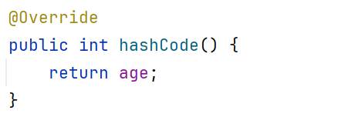
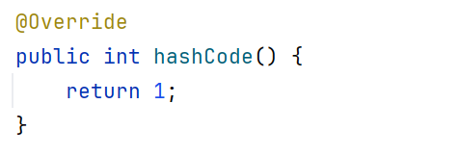
hashCode方法改造
张三，1
李四，2
王五，3

Slide 47
hashCode方法改造
张三，1
李四，2
王五，3

Slide 48
hashCode方法改造
张三，1
李四，2
王五，3

Slide 49
hashCode方法改造
张三，1
李四，1
王五，1

Slide 50
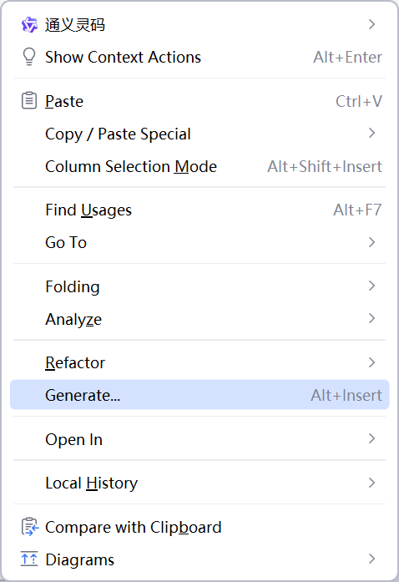
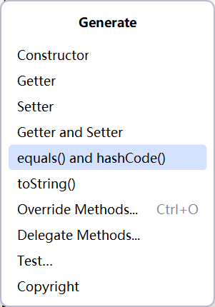
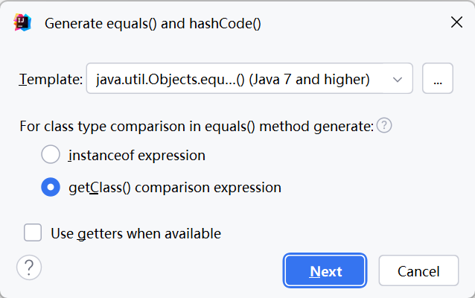
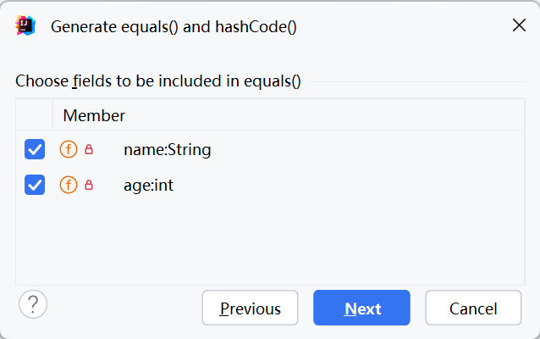

hashCode方法改造

Slide 51
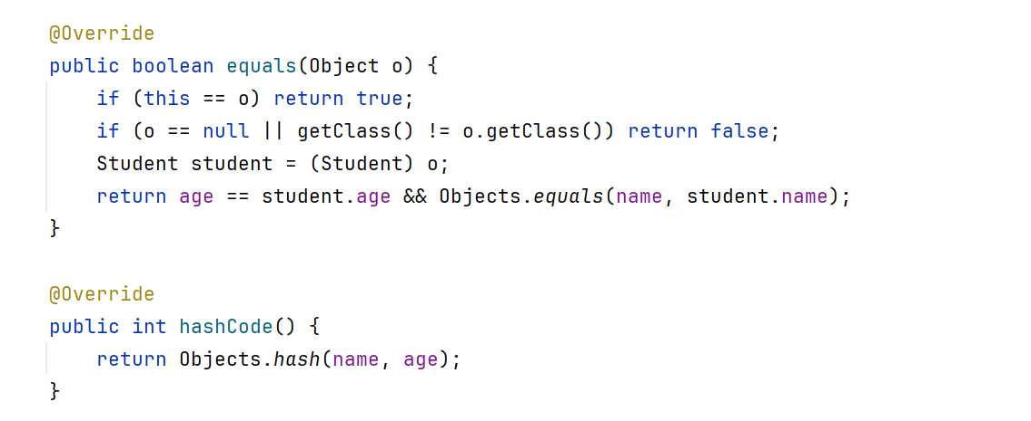
hashCode方法改造
根据对象内容生成hash值, 不同的对象, hash值也有可能会相等(哈希碰撞)。 “重地”“通话”

Slide 52
重写 hashCode 方法
根据对象的属性值计算出的哈希值

Slide 53
HashSet集合的底层原理
哈希表
JDK8之前，哈希表 = 数组+链表
JDK8开始，哈希表 = 数组+链表+红黑树
哈希表是一种增删改查数据，性能都较好的数据结构
Notes:
查看帮助文档，回到资料总结，然后程序中演示

Slide 54
HashSet集合的底层原理
JDK8之前的哈希表：数组+链表
table[]
null
null
null
null
null
null
null
null
null
null
null
null
null
null
null
null
0
1
2
3
4
5
6
7
8
9
10
11
12
13
14
15
Set<String> set = new HashSet<>();
set.add("数据1");
创建一个默认长度16的数组，默认加载因子为0.75，数组名table

Slide 55
HashSet集合的底层原理
JDK8之前的哈希表：数组+链表
table[]
null
null
null
null
null
null
null
null
null
null
null
null
null
null
null
null
0
1
2
3
4
5
6
7
8
9
10
11
12
13
14
15
创建一个默认长度16的数组，默认加载因子为0.75，数组名table
使用元素的哈希值对数组的长度做运算计算出应存入的位置
判断当前位置是否为null，如果是null直接存入

Slide 56
HashSet集合的底层原理
JDK8之前的哈希表：数组+链表
table[]
null
null
null
null
null
null
null
null
null
null
null
null
null
null
null
0
1
2
3
4
5
6
7
8
9
10
11
12
13
14
15
创建一个默认长度16的数组，默认加载因子为0.75，数组名table
使用元素的哈希值对数组的长度做运算计算出应存入的位置
判断当前位置是否为null，如果是null直接存入
如果不为null，表示有元素，则调用equals方法比较
相等，则不存；不相等，则存入数组
  JDK 8之前，新元素存入数组，占老元素位置，老元素挂下面
  JDK 8开始之后，新元素直接挂在老元素下面

Slide 57
HashSet集合的底层原理
JDK8之前的哈希表：数组+链表
table[]
null
null
null
null
null
null
null
null
null
null
null
null
null
null
null
0
1
2
3
4
5
6
7
8
9
10
11
12
13
14
15
创建一个默认长度16的数组，默认加载因子为0.75，数组名table
使用元素的哈希值对数组的长度做运算计算出应存入的位置
判断当前位置是否为null，如果是null直接存入
如果不为null，表示有元素，则调用equals方法比较
相等，则不存；不相等，则存入数组
  JDK 8之前，新元素存入数组，占老元素位置，老元素挂下面
  JDK 8开始之后，新元素直接挂在老元素下面
16 * 0.75 = 12
相等

Slide 58
HashSet集合的底层原理
JDK8之前的哈希表：数组+链表
Segment[]
null
null
null
null
null
null
null
null
null
null
null
null
null
null
0
1
2
3
4
5
6
7
8
9
10
11
12
13
14
15
超过8
…
JDK8开始，当链表长度超过8，且数组长度>=64时，自动将链表转成红黑树

Slide 59
HashSet集合的底层原理
JDK8开始的哈希表：数组 + 链表 + 红黑树
Segment[]
20
null
null
null
null
null
null
null
null
null
null
null
null
null
null
0
1
2
3
4
5
6
7
8
9
10
11
12
13
14
15
18
23
JDK8之前，哈希表 = 数组+链表
JDK8开始，哈希表 = 数组+链表+红黑树
…
…
…
…
JDK8开始后，哈希表中引入了红黑树后，进一步提高了操作数据的性能。
JDK8开始，当链表长度超过8，且数组长度>=64时，自动将链表转成红黑树

Slide 60
HashSet集合的底层原理是什么样的?
  基于哈希表实现的。
  JDK8之前的，哈希表：底层使用数组+链表组成
  JDK8开始后，哈希表：底层采用数组+链表+红黑树组成。
哈希表存储数据的详细流程
  创建一个默认长度16，默认加载因子为0.75的数组，数组名table
  根据元素的哈希值跟数组的长度计算出应存入的位置
  判断当前位置是否为null，如果是null直接存入，如果位置不为null，表示有元素， 则调用equals方法比较，如果一样，则不存，如果不一样，则存入数组。
  当数组存满到16*0.75=12时，就自动扩容，每次扩容成原先的两倍

Slide 61
Set 集合介绍
TreeSet 集合
HashSet 集合
LinkedHashSet 集合
Collections 工具类
Map 集合介绍
Map 集合三种遍历方式
Map 集合的实现类

Slide 62
LinkedHashSet 集合介绍
4

Slide 63
LinkedHashSet的底层原理
依然是基于哈希表(数组、链表、红黑树)实现的。
但是，它的每个元素都额外的多了一个双链表的机制记录它前后元素的位置。
null
null
null
null
null
null
null
null
null
null
null
null
null
null
null
null
0
1
2
3
4
5
6
7
8
9
10
11
12
13
14
15

Slide 64
单列集合 : 一次添加一个元素
Collection 接口
List 接口
ArrayList
LinkedList
存取有序
有索引
可以存储重复的
排序，不重复
不重复
有序，不重复
Set 接口
TreeSet
HashSet
LinkedHashSet
存取无序
没有索引
不可以存储重复的

Slide 65
1.如果想要集合中的元素可重复
  用ArrayList集合，基于数组的。（用的最多）
2. 如果想对集合中的元素去重
  用HashSet集合，基于哈希表的。 （用的最多）

Slide 66
1.如果想要集合中的元素可重复
  用ArrayList集合，基于数组的。（用的最多）
2. 如果想要集合中的元素可重复，而且当前的增删操作明显多于查询
  用LinkedList集合，基于链表的。
3. 如果想对集合中的元素去重
  用HashSet集合，基于哈希表的。 （用的最多）
4. 如果想对集合中的元素去重，而且保证存取顺序
  用LinkedHashSet集合，基于哈希表和双链表，效率低于HashSet。
5. 如果想对集合中的元素进行排序
  用TreeSet集合，基于红黑树

Slide 67
Set 集合介绍
TreeSet 集合
HashSet 集合
LinkedHashSet 集合
Collections 工具类
Map 集合介绍
Map 集合三种遍历方式
Map 集合的实现类

Slide 68
Collections 工具类
5

Slide 69
可变参数
可变参数用在形参中可以接收多个数据。
可变参数的格式：数据类型...参数名称
传输参数非常灵活，方便，可以不传输参数，可以传输1个或者多个，也可以传输一个数组
可变参数在方法内部本质上就是一个数组
注意事项：
一个形参列表中可变参数只能有一个
可变参数必须放在形参列表的最后面
Notes:
查看帮助文档，回到资料总结，然后程序中演示

Slide 70
Collections 集合工具类
java.utils.Collections:是集合工具类
作用：Collections并不属于集合，是用来操作集合的工具类。
方法名称 | 说明
public static <T> boolean addAll(Collection<? super T> c, T... elements) | 给集合对象批量添加元素
public static void shuffle(List<?> list) | 打乱List集合元素的顺序
public static <T> void max/min(Collection<T> coll) | 根据默认的自然排序获取最大/小值
public static <T> void sort(List<T> list) | 将集合中元素按照默认规则排序
注意：本方式不可以直接对自定义类型的List集合排序，除非自定义类型实现了比较规则Comparable接口
方法名称 | 说明
public static <T> void sort(List<T> list，Comparator<? super T> c) | 将集合中元素按照指定规则排序

Slide 71
Set 集合介绍
TreeSet 集合
HashSet 集合
LinkedHashSet 集合
Collections 工具类
Map 集合介绍
Map 集合三种遍历方式
Map 集合的实现类

Slide 72
Map 集合
6

Slide 73
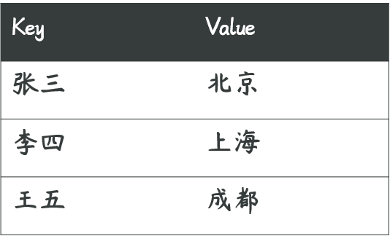
Map集合
Map 集合是一种双列集合，每个元素包含两个数据
Map 集合的每个元素的格式：key = value(键值对元素)
  key (键) : 不允许重复
  value (值) : 允许重复
  键和值是一一对应的，每个键只能找到自己对应的值
key + value 这个整体 我们称之为“键值对”或者“键值对对象” 在Java中使用Entry对象表示
Map 接口
TreeMap
HashMap
LinkedHashMap

Slide 74

Map集合
Map 接口
TreeMap
HashMap
LinkedHashMap

Slide 75
Map集合
Map <店铺对象，List集合<商品对象>>
需要存储一一对应的数据时，就可以考虑使用Map集合来做

Slide 76
Map集合是什么？什么时候可以考虑使用Map集合？
  Map集合是键值对集合
  需要存储一一对应的数据时，就可以考虑使用Map集合来做
Map集合的实现类有哪些？各自的特点是？
  HashMap: 元素按照键是无序，不重复，无索引，值不做要求。
  LinkedHashMap: 元素按照键是有序，不重复，无索引，值不做要求。
  TreeMap：元素按照键是排序，不重复，无索引的，值不做要求。

Slide 77
Map的常见API
Map是双列集合的顶层接口，它的功能是全部双列集合都可以使用的
方法名称 | 说明
V put(K key,V value) | 添加元素
V remove(Object key) | 根据键删除键值对元素
void clear() | 移除所有的键值对元素
boolean containsKey(Object key) | 判断集合是否包含指定的键
boolean containsValue(Object value) | 判断集合是否包含指定的值
boolean isEmpty() | 判断集合是否为空
int size() | 集合的长度，也就是集合中键值对的个数

Slide 78
Set 集合介绍
TreeSet 集合
HashSet 集合
LinkedHashSet 集合
Collections 工具类
Map 集合介绍
Map 集合三种遍历方式
Map 集合的实现类

Slide 79
Map 集合三种遍历方式
7

Slide 80
Map 集合的三种遍历方式
1. 通过键找值
2. 通过键值对对象获取键和值
3. 通过foreach方法遍历

Slide 81
Map 集合的三种遍历方式
1. 通过键找值
方法名称 | 说明
V get(Object key) | 根据键查找对应的值
方法名称 | 说明
V get(Object key) | 根据键查找对应的值
Set<K> keySet() | 获取 Map 集合中所有的键
Key
张三
李四
王五
Key | Value
张三 | 北京
李四 | 上海
王五 | 成都

Slide 82
2. 通过键值对对象获取键和值
调用 keySet 方法获取所有的键 (得到的是Set集合)
遍历 Set 集合, 获取每一个键
遍历的过程中调用 get 方法, 根据键找值

Slide 83
Map 集合的三种遍历方式
2. 通过键值对对象获取键和值
方法名称 | 说明
Set<Map.Entry<K,V>> entrySet() | 获取集合中所有的键值对对象
Map.Entry
Key | Value
张三 | 北京
李四 | 上海
王五 | 成都
张三,北京
方法名 | 说明
getKey() | 获取键
getValue() | 获取值

Slide 84
3. 通过foreach方法遍历
1.调用 entrySet 方法获取所有的键值对对象
(得到的是Set集合)
遍历 Set 集合, 获取每一个键值对对象
通过键值对对象的 getKey() getValue() 获取键和值

Slide 85
Map 集合的三种遍历方式
3. 通过foreach方法遍历
方法名称 | 说明
default void forEach​ (BiConsumer<? super K,​? super V> action) | 遍历Map集合, 获取键和值

Slide 86
Set 集合介绍
TreeSet 集合
HashSet 集合
LinkedHashSet 集合
Collections 工具类
Map 集合介绍
Map 集合三种遍历方式
Map 集合的实现类

Slide 87
Map 集合的实现类
8

Slide 88
Map集合的实现类
TreeMap : 键（红黑树）
HashMap : 键（哈希表）
LinkedHashMap : 键（哈希表 + 双向链表）
Map 接口
TreeMap
HashMap
LinkedHashMap

Slide 89
HashMap的底层原理
null
null
null
null
null
null
null
null
null
null
null
null
null
null
null
null
0
1
2
3
4
5
6
7
8
9
10
11
12
13
14
15
利用键计算哈希值，跟值无关
Entry对象
键
值
map.put(" "," ");

Slide 90
HashMap的底层原理
null
null
null
null
null
null
null
null
null
null
null
null
null
null
null
null
0
1
2
3
4
5
6
7
8
9
10
11
12
13
14
15
利用键计算哈希值，跟值无关
JDK8以前

Slide 91
HashMap的底层原理
null
null
null
null
null
null
null
null
null
null
null
null
null
null
null
0
1
2
3
4
5
6
7
8
9
10
11
12
13
14
15
JDK8以前

Slide 92
HashMap的底层原理
null
null
null
null
null
null
null
null
null
null
null
null
null
null
null
null
0
1
2
3
4
5
6
7
8
9
10
11
12
13
14
15
利用键计算哈希值，跟值无关
JDK8开始

Slide 93
HashMap的底层原理
null
null
null
null
null
null
null
null
null
null
null
null
null
null
null
null
0
1
2
3
4
5
6
7
8
9
10
11
12
13
14
15
利用键计算哈希值，跟值无关
长度超过8&数组长度>=64，自动转成红黑树
…
JDK8开始

Slide 94
HashMap的底层原理
null
null
null
null
null
null
null
null
null
null
null
null
null
null
null
null
0
1
2
3
4
5
6
7
8
9
10
11
12
13
14
15
利用键计算哈希值，跟值无关
…
…
…
…
长度超过8&数组长度>=64，自动转成红黑树
JDK8开始

Slide 95
Map 接口
双列集合的数据结构，都只针对于键有效，和值没有关系
TreeMap : 键（红黑树）
HashMap : 键（哈希表）
LinkedHashMap : 键（哈希表 + 双向链表）
TreeMap
HashMap
LinkedHashMap
键排序
键唯一
键唯一，并保证存取顺序

Slide 96
统计字符出现的次数
需求：字符串 aababcabcdabcde
请统计字符串中每一个字符出现的次数，并按照以下格式输出
输出结果：
a(5)b(4)c(3)d(2)e(1)

Slide 97
集合嵌套
定义一个Map集合，键用表示省份名称，值表示市，但是市会有多个。
添加完毕后，遍历结果：
格式如下：
江苏省 = 南京市，扬州市，苏州市，无锡市，常州市
湖北省 = 武汉市，孝感市，十堰市，宜昌市，鄂州市
四川省 = 成都市，绵阳市，自贡市，攀枝花市，泸州市

